Slide 1

algoritmos i
Ing. Mauricio Vásquez Carbonell

Slide 2


Slide 3
Antes de continuar
¿Sabe a que se refiere el flujo de control?
¿Qué tipos de flujo de control existen?

Slide 4
Estructuras selectivas
Se usan para controlar el orden en que se ejecutan las instrucciones o sentencias de un programa.

Slide 5
Flujo de control
En un programa estructurado, el flujo lógico se gobierna por las estructuras de control básicas:
Secuenciales (If – Switch)
Repetitivas (For – While)
Selectivas (Break – Goto)

Slide 6
Flujo de control
Las estructuras selectivas son que se utilizan para controlar el orden son en que se ejecutan las sentencias de un programa. SI (IF), SI - ENTONCES (IF – THEN), SI – ENTONCES – SINO (IF – THEN – ELSE), SEGÚN SEA (SWITCH).
Las sentencias SI anidadas y de bifurcación pueden ayudar a resolver problemas de calculo.

Slide 7
Control de flujo
Desde finales de los 60s, se reconoce que cualquier algoritmo, sin importar su complejidad, puede ser construido combinando las 3 secuencias de control de flujo (Secuencial, Selección y Repetitiva o Iterativa) y una cuarta llamada Innovación o Salto (Jump).

Slide 8
Estructura secuencial
Es aquella en la que una instrucción sigue a otra en secuencia.

Slide 9
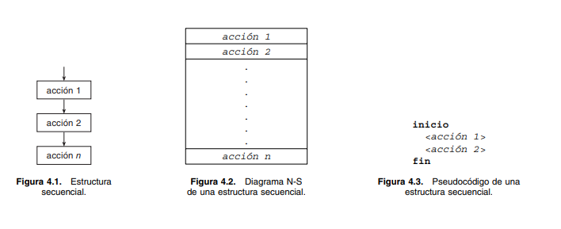

Slide 10
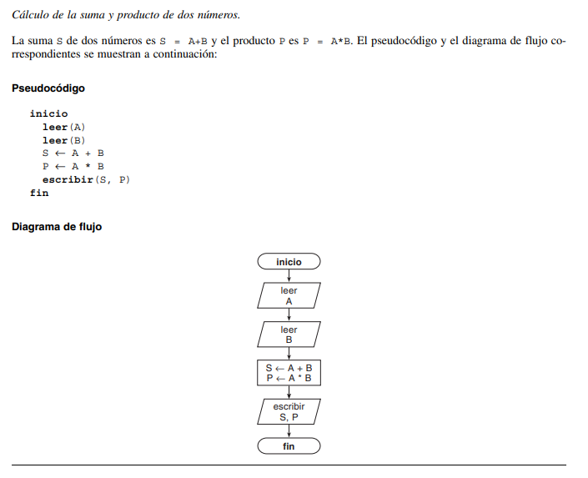

Slide 11
Estructuras selectivas
Se usan para tomar decisiones lógicas, por lo que también se les conoce como ESTRUCTURAS DE DECISION o ALTERNATIVAS.
Se evalúa una condición y en función del resultado se ejecuta una acción. Pueden ser simples, dobles y múltiples.

Slide 12
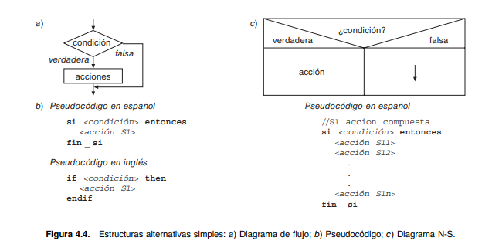
Simples (Si – Entonces)

Slide 13
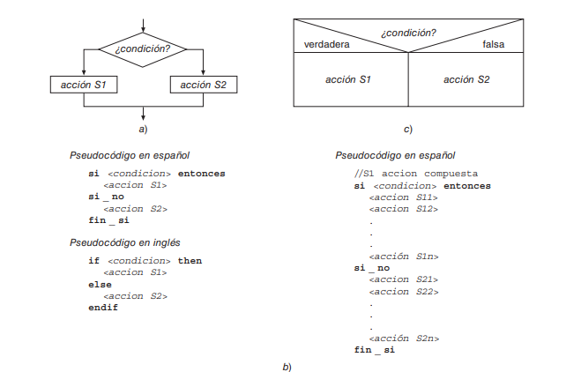
Dobles (SI – ENTONCES – SINO)

Slide 14
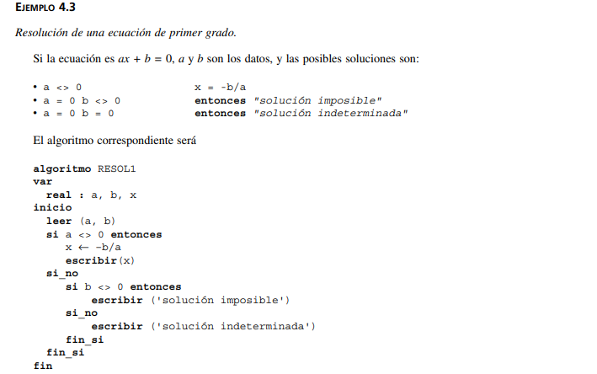

Slide 15

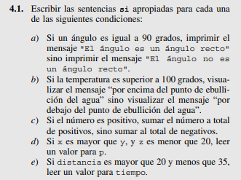

Slide 16
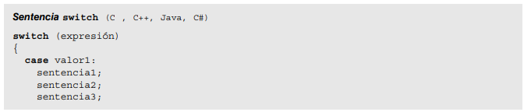
Alternativa múltiple (Según sea - en caso de)
Se usa cuando se disponen de múltiples opciones, lo cual evita la complejidad de escritura del algoritmo y la legibilidad de este.

Slide 17
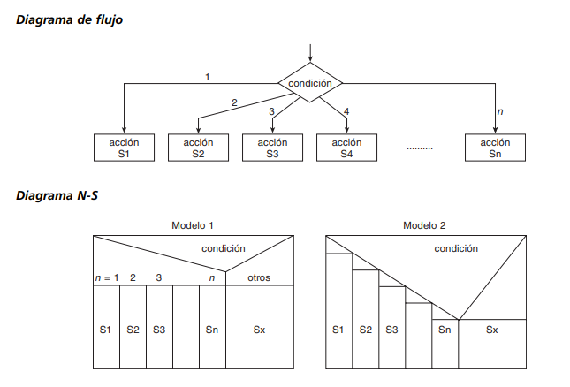

Slide 18
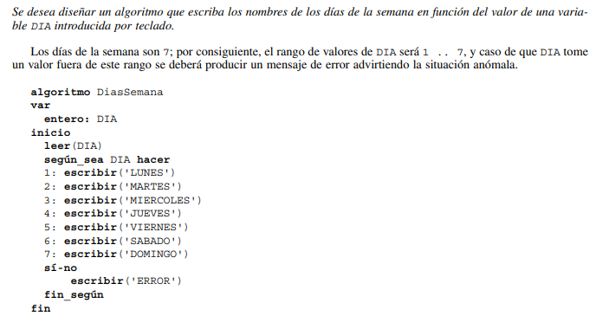

Slide 19
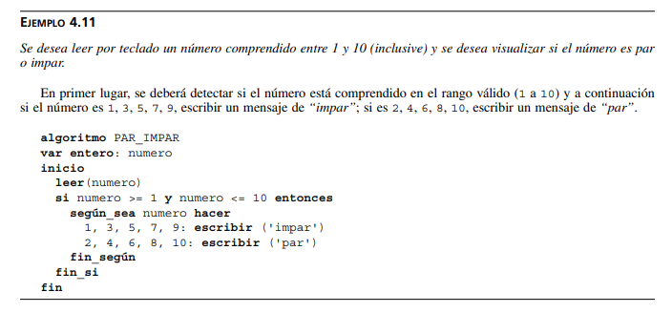

Slide 20
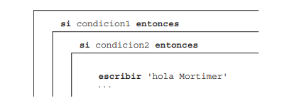
Estructuras de decisión anidadas
Las estructuras de selección Si – ENTONCES y SI – ENTONCES – SI implican la selección de dos alternativas. Las estructuras anidadas (escalera) permiten la selección de mas alternativas.

Slide 21
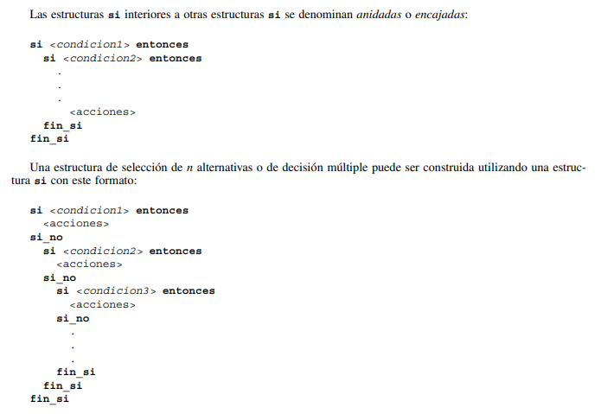

Slide 22
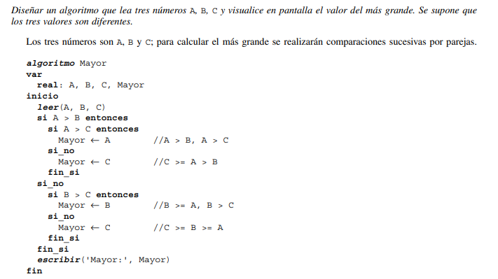

Slide 23
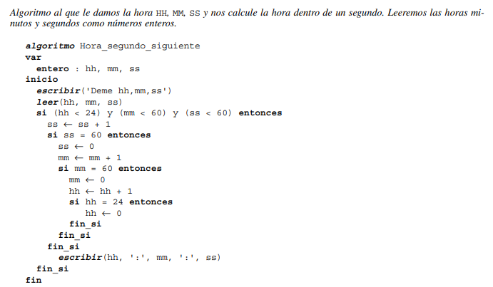

Slide 24

Sentencia ir – a (Go – to)
La estructura de un código es general, pero en ocasiones es necesario hacer una bifurcación en el código. Esa es la función de la instrucción IR – A. Es una instrucción de salto (Jump)

Slide 25
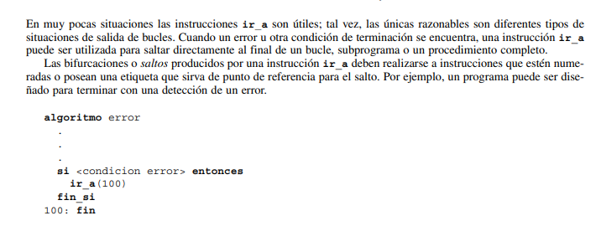

Slide 26
MUCHAS GRACIAS!!!!

